Slide 1
UNIDAD 2: Cinemática y dinámica de traslación
Física II
2º año
Cátedra de Física

Slide 2
Cinemática de Traslación
Cuando se estudia la cinemática de traslación se tratan de describir los movimientos sin preocuparse de sus causas. Por ejemplo, al analizar el desplazamiento de un automóvil, diremos que se mueve en forma recta, que su rapidez es de 60 km/h y que luego aumenta a 80 km/h, que describe una curva, etc., pero no trataremos de explicar las causas de cada uno de estos hechos.

Slide 3

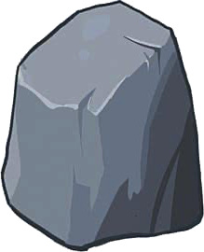

¿Qué es una partícula?
“Se dice que un cuerpo es una partícula cuando sus dimensiones son muy pequeñas en comparación con las demás dimensiones que participan en el fenómeno”.
¿Es esto una partícula?
¿y esto puede ser una partícula?

Slide 4
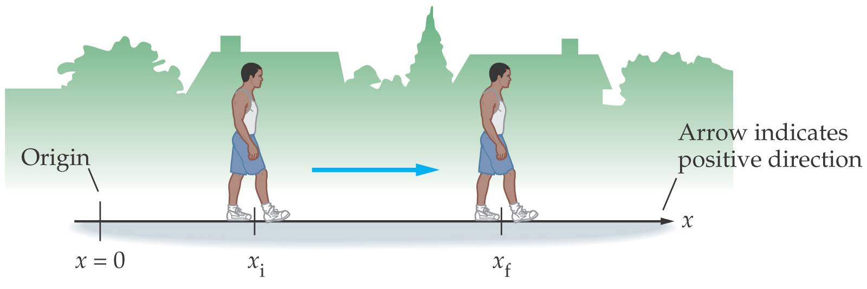
Marcos y Sistemas de Referencia
Antes de describir el movimiento Ud. debe establecer un sistema de referencia espacial y temporal. Definir un origen y una dirección positiva.

Slide 5
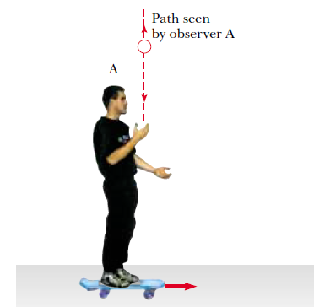
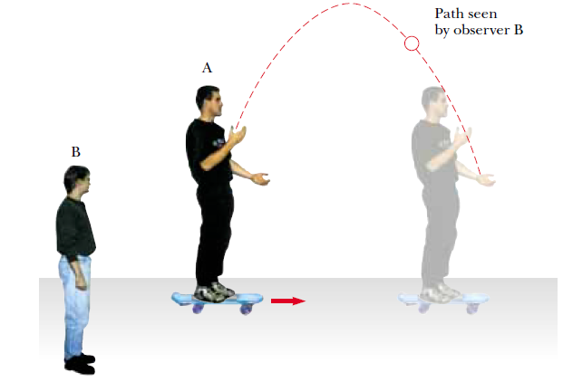
Relatividad del Movimiento
La descripción del movimiento de un cuerpo dependerá del punto de referencia del observador.

Slide 6
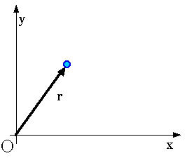
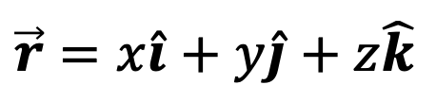
Vector vposición
Recordemos…
+ z
+ z
+ z
El vector posición de una partícula es un vector trazado desde el origen de un sistema de referencia a la posición P(x,y,z) de la partícula.
Para una partícula en el punto P(x,y,z) su vector posición es
$$\vec{r}=x\hat{i}+y\hat{j}+z\hat{k}$$
P₁(x,y)c
P₂(x,y)

Slide 7


Vector Desplazamiento
El desplazamiento es el vector que apunta desde la posición inicial hasta la posición final del objeto en movimiento. La longitud o magnitud del vector desplazamiento es igual a la distancia más corta entre estos dos puntos
La magnitud del desplazamiento , en general, no es igual a la longitud del camino recorrido
P₁(x,y)
$${\vec{r}}_{1}$$
P₂(x,y)
$${\vec{r}}_{2}$$
La magnitud del desplazamiento es inferior a la distancia recorrida a lo largo de la curva a menos que la partícula se mueva en línea recta.

Slide 8
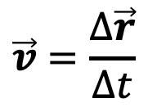
Velocidad media
Describe como cambia la posición de un objeto en el tiempo.
Velocidad media
$$\vec{v}=\frac{∆\vec{r}}{∆t}$$
¡¡¡¡¡ES UNA CANTIDAD VECTORIAL!!!!!

Slide 9
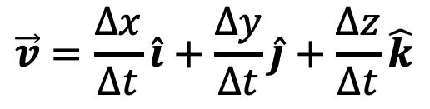
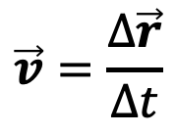
Velocidad Media
Donde Δt = t₂- t₁
$$\vec{v}=\frac{∆\vec{r}}{∆t}$$
$$\vec{v}=\frac{∆x}{∆t}\hat{i}+\frac{∆y}{∆t}\hat{j}+\frac{∆z}{∆t}\hat{k}$$
!
Este vector apunta en la dirección del desplazamiento
P₁(x,y) en t₁
P₂(x,y) en t₂
La unidad de velocidad medida en el SI es el [m/s]

Slide 10
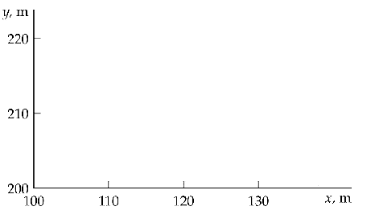
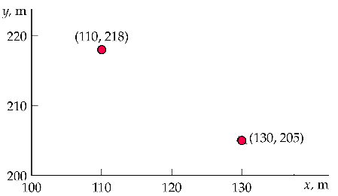
Ejemplo
Un velero tiene las coordenadas (x₁,y₁) = (110; 218) [m] en el instante t₁= 60 [s]. Dos minutos más tarde, en el instante t₂ sus coordenadas son (x₂,y₂) = (130; 205)[m]
Determinar la velocidad media en este intervalo de dos minutos.

Slide 11
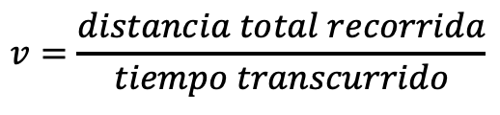
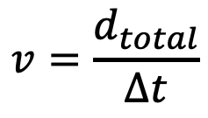
Rapidez media
Es común utilizar indistintamente los términos rapidez y velocidad , pero en física, existe una importante distinción
Velocidad es un vector
Rapidez es un escalar (solo magnitud)
La rapidez media de un objeto es igual a la longitud del camino recorrido dividida por el intervalo de tiempo que demoró en recorrerla
$$v=\frac{distancia total recorrida}{tiempo transcurrido}$$
!
La unidad de rapidez media también es el [m/s]
$$v=\frac{d_{total}}{∆t}$$

Slide 12
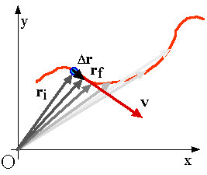
VELOCIDAD INSTANTÁNEA
Si consideramos intervalos de tiempo cada vez más pequeños, la magnitud del desplazamiento se aproxima a la distancia real recorrida y la dirección del desplazamiento se aproxima a la línea tangente a la curva en el comienzo del intervalo.
Se define el vector velocidad instantánea como el límite del vector velocidad media cuando Δt tiende a cero
En este límite, la magnitud de la velocidad instantánea coincide con la rapidez instantánea

Slide 13
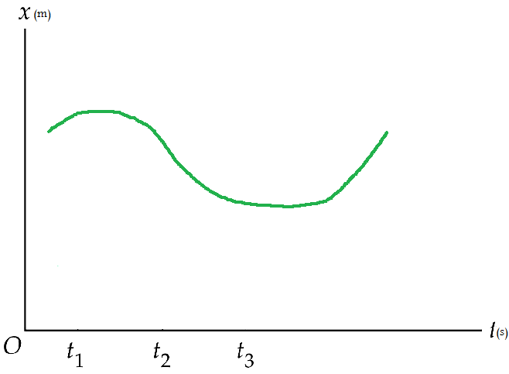
Interpretación gráfica de la velocidad instantánea
Pendiente de la curva x = x(t) en t = t₃
Velocidad instantánea en t₃

Slide 14
Ejemplo
El gráfico muestra la posición de una partícula en función del tiempo.
(a) Describa el movimiento de la partícula
(b) Encuentre la velocidad instantánea de la partícula a los 2,7[s]
(c) ¿Cuál es el desplazamiento y la distancia recorrida por la partícula, durante los primeros 3[s]?
(d) Confeccione un gráfico v_{med} vs tiempo

Slide 15
MOVIMIENTO RECTILÍNEO UNIFORME
(MRU)

Slide 16
Movimiento rectilíneo Uniforme
“Cuando un cuerpo se desplaza a velocidad constante a lo largo de una trayectoria rectilínea, se dice que su movimiento es rectilíneo uniforme (la palabra “uniforme” indica que el valor de la velocidad permanece constante en el tiempo)”.

Slide 17












3,98 s
7,90 s
11,98 s
15,90 s
20,00 s
23,97 s
27,96 s
14 m
0
4
8
10
12
14
0
2
6
8
12
16[m]
2
4
6
10
16[m]

Slide 18
Movimiento Rectilíneo Uniforme
Podemos describir el movimiento de una partícula a través de un gráfico o de una ecuación matemática. Por ejemplo:
a) Ningún movimiento en absoluto
x
A
A
t

Slide 19
Movimiento Rectilíneo Uniforme
b) Movimiento con rapidez constante
x
La pendiente de una recta nos habla de su cantidad de cambio (de la posición)
A
Su velocidad media se mueve en dirección creciente de X.
A
t

Slide 20
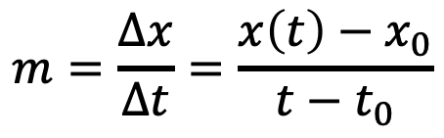
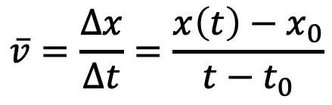
Gráfico Posición versus Tiempo
X [m]
x₂
La pendiente de la recta es
$$m=\frac{∆x}{∆t}=\frac{x\left(t\right)−x_{0}}{t−t_{0}}$$
x₁
t [s]
t₁
t₂
La pendiente del gráfico x = x(t), representa la rapidez media del cuerpo.
$$\overline{v}=\frac{∆x}{∆t}=\frac{x\left(t\right)−x_{0}}{t−t_{0}}$$

Slide 21
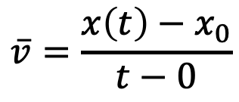
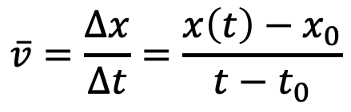


$$\overline{v}=\frac{∆x}{∆t}=\frac{x\left(t\right)−x_{0}}{t−t_{0}}$$
Si t_{i} = 0 [s]
$$\overline{v}=\frac{x\left(t\right)−x_{0}}{t−0}$$
$$x_{0}+\overline{v}t=x\left(t\right)$$
$$x\left(t\right)=x_{0}+\overline{v}t$$

Slide 22
Estrategia de resolución de ejercicios de cinemática
Dibujo de la situación donde se identifique el o los cuerpos de estudio
Definición de un sistema de referencia (donde se indique x=0 y t=0)
Recopilación de información del enunciado
Aplicación de la ecuación de MRU o análisis de gráfico.

Slide 23
Ejemplo
Por un canal, en un sector recto y muy largo, una lancha “A” viaja al Este a 30 [nudos]. Otra lancha “B” viaja a 25[nudos] en sentido opuesto (hacia el Oeste):
Si inicialmente se encuentran separadas 5[millas] cuando se inicia el registro del tiempo, ¿A qué distancia del punto de partida de “A” se cruzan?

